Slide 1
3.機械学習の具体的手法

Slide 2
回帰分析

Slide 3
回帰分析の種類
単回帰分析
1つの説明変数で回帰分析をする
重回帰分析
複数の説明変数で回帰分析をする
説明変数同士の相関係数が高いと予測精度が悪化することがある
（多重共線性）

Slide 4
パーセプトロン

Slide 5
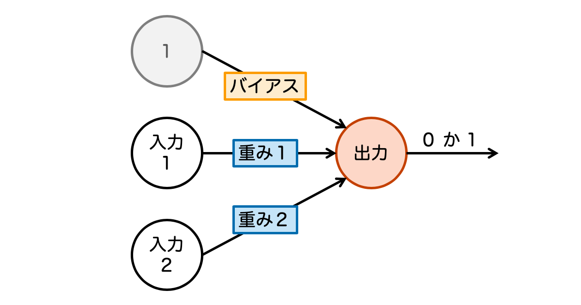
パーセプトロンとは
機械学習のアルゴリズム 0か1を出力する関数
(入力1×重み1)+(入力2×重み2)+バイアス
Notes:
Qiita パーセプトロンとは https://qiita.com/yudsuzuk/items/a8e1eee92403f0921d92

Slide 6
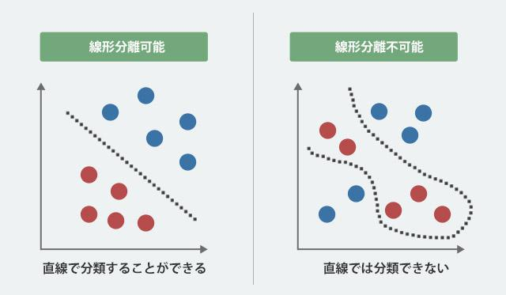
パーセプトロンとは
出力が「0」または「1」になるので2クラス分類ができる
→ パーセプトロンで解ける問題を線形分離可能という

Slide 7
線形分離可能でない問題を解く
多層パーセプトロン
複数のパーセプトロンで多層化した機械学習モデル
1つ1つの出力は「0または1」だが、それを複数組み合わせると
2クラス分類よりも柔軟な分類（判定）ができる
Notes:
実際に解いてみました https://buto.qrunch.io/entries/jOnWorgr4OIkEPTr

Slide 8
サポート
ベクターマシン

Slide 9
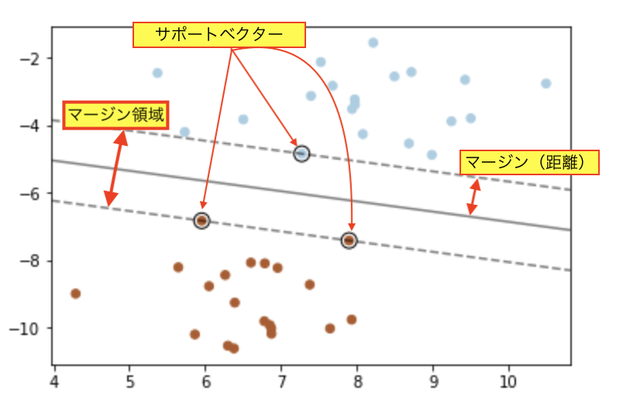
サポートベクターマシン（SVN）とは
2クラス分類する時にクラスの境界線を正確に引くための手法
2クラス分類なので線形分離可能であることが前提、計算量が少なくて済む
マージンの最大化で
境界線を引く
分かれているデータの真ん中で
境界線を引くイメージ
Notes:
サポートベクトルマシンの考え方 https://logics-of-blue.com/svm-concept/

Slide 10
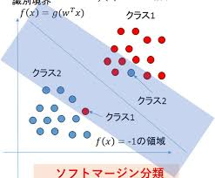
サポートベクターマシンとは
境界線は直線なのでデータによっては誤分類されてしまう
「誤分類を許容しつつ、ペナルティを科す」のが良い考え方
→ スラック変数を導入すると対応できる
どの程度の誤分類を許容するかは人が調整
人が調整するパラメータを
ハイパーパラメータという

Slide 11
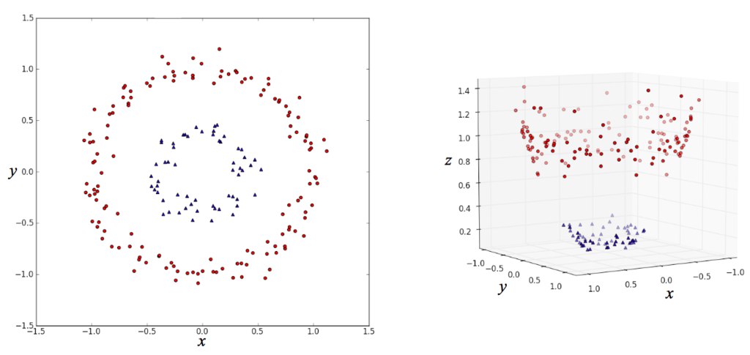
直線分離可能でないデータには？
カーネル法
下図のように平面だと直線の境界線が引けないデータも
3D（高次元）にすれば境界線が引けるようになる
→ カーネル法で実現
計算量が多くなるので、
カーネルトリックを用いて
計算量を抑える

Slide 12
決定木

Slide 13
決定木とは
分類アルゴリズム（回帰にも応用できる）
不純度が最も減少するように条件分岐を作り、データを分岐させる
不純度
クラスの混じり度 ジニ係数、エントロピーで表す
ランダムフォレスト
決定木＋バギング
複数の決定木（分類器）で分類してその結果の多数決を取る方法
Notes:
ランダムフォレストの概要を大雑把に解説 https://mathwords.net/randomforest

Slide 14
ロジスティック回帰

Slide 15
ロジスティック回帰とは
2クラス分類に使われる教師あり学習のアルゴリズム
① 重回帰分析をして対数オッズを予測する
② 対数オッズにロジット変換をして
「そのクラスに属する確率」の予測値を求める
→ ロジット変換すると出力値が0〜1の間に正規化される（確率になる）
③ 2クラス分の属する確率を求めて、確率が大きいクラスに分類する

Slide 16
kNN法

Slide 17
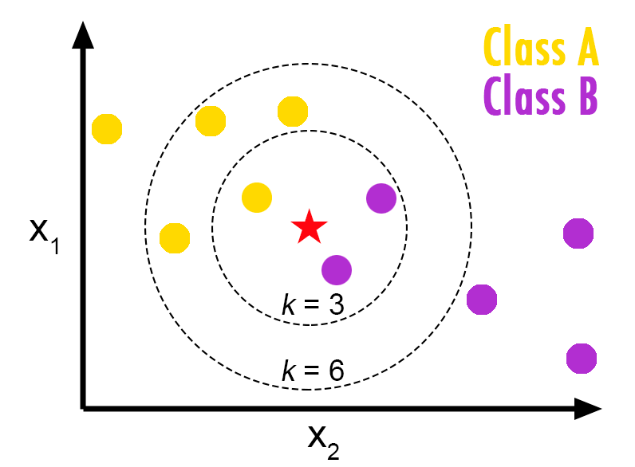
k Nearest Neighbor法
クラス分類のアルゴリズム
kに数値を設定して★から近い順に
k個のデータを見る
k個のデータが属するクラスで多数決を取り
★のクラスを分類する
ex. k=3の場合は★はClass B
k=6の場合は★はClass A

Slide 18
kNN法を使う時の注意点
前スライドのようにkに設定する値によって
分類するクラスが変わってしまうことがある
→ 各クラスのデータ数に偏りがない
クラスがはっきり分かれている ことが前提として必要

Slide 19
k-means法

Slide 20
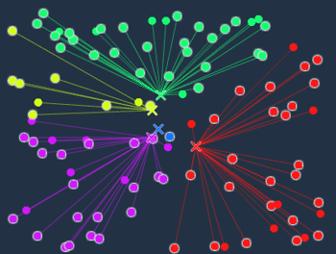
k-means法とは
クラスタリング（教師なし学習）のアルゴリズム
あらかじめｎ個のクラスターに分けると決めてデータを分割する方法
↓デモができる
https://www.albert2005.co.jp/knowledge/data_mining/cluster/non-hierarchical_clustering
Notes:
k-means法がデモできます！ https://www.albert2005.co.jp/knowledge/data_mining/cluster/non-hierarchical_clustering

